Slide 1
Herramientas Computacionales
Coreografías N-cuerpos

Slide 2
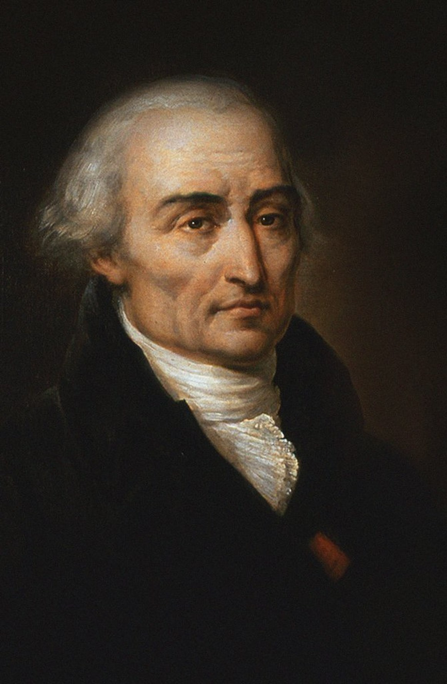
Estructura
Introducción
Marco Teórico
Código
Resultados
Conclusiones

Slide 3
Objetivos
Introducción
→ Explicar en que consiste el problema de n-cuerpos
→ Dar una solución 2-dimensional para el problema de los 3 cuerpos por medio del método de Coreografías
→ Comparar el resultado obtenido con diversos métodos numéricos (Euler, RK4, Leap Frog, Verlet).

Slide 4
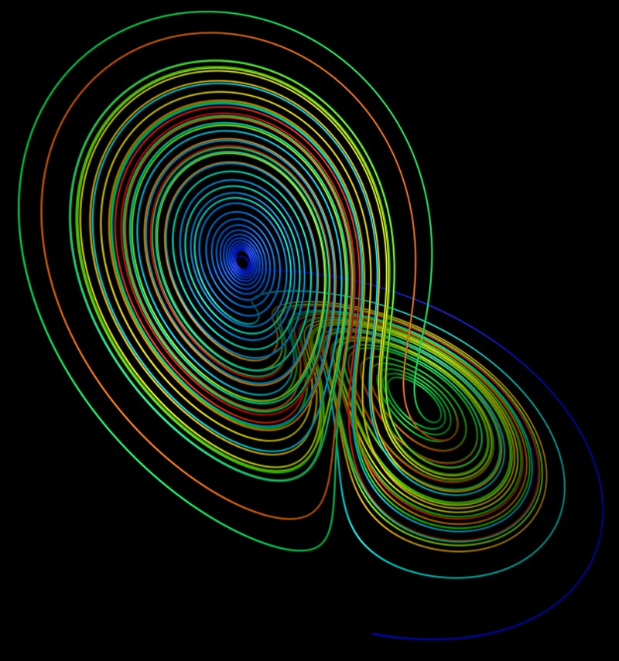
Historia
Introducción
Cuando Newton formulo sus leyes de movimiento y gravitación, todo parecía predecible, a esta visión se conoce como determinismo. Sin embargo, el mismo newton estaba al tanto de problemas que no se resolvían usando con sus ecuaciones por ejemplo el problema de los 3 cuerpos, Poincare dijo que no habia una solución simple para el problema de los 3 cuerpos, sin querer vislumbrando lo que hoy conocemos como caos.

Slide 5


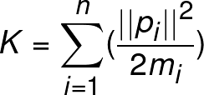

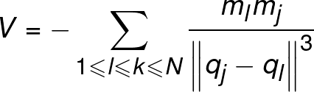
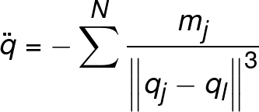
Ecuación de Movimiento
Marco Teórico
Definamos y
veamos la de Hamilton común y corriente que es:
primero
Donde
y
Usando las ecuaciones de Hamilton llegamos a:
(1)

Slide 6


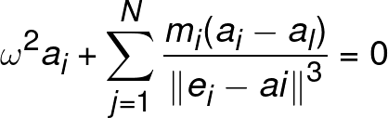
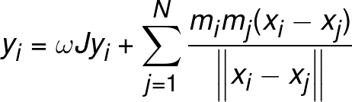

Restricciones Circulares.
Marco Teórico
Supondremos una solución de la forma , y
donde ai =es un vector de constantes que depende de las condiciones iniciales, con lo cual podemos rescirbir nuestra ecuación (1) de la siguiente forma:
i = 1,...N
m_{i}m_{j}
| y_{i} |²
i
∑
N
– ωx^{T} y −
x_{i} − x_{j}
Y el hamiltoniano quedaría H =
1≤i≤ j≤N
∑ { | e_{i} − a_{i} |³
}
Cuya solución es:

Slide 7
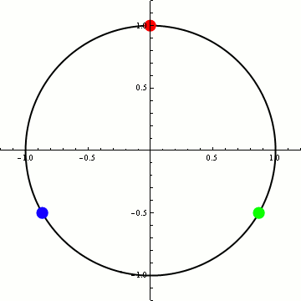
Métodos Variacionales
Marco Teórico
Las coreografías de N-cuerpos son soluciones periódicas de las ecuaciones de N-cuerpos en las que N masas iguales se persiguen entre sí alrededor de una curva cerrada fija, igualmente espaciadas en
x·_{i} = ωJx_{i} + ^{yi}
m_{i}
1
K(x·) + U(x)dt
A(x) =
∫₀

Slide 8
¿Que son las Coreografías?
Marco Teórico
Las coreografías de N-cuerpos son soluciones periódicas de las ecuaciones de N-cuerpos en las que N masas iguales se persiguen entre sí alrededor de una curva cerrada fija, igualmente espaciadas en fase a lo largo de la curva.
1
K(x·) + U(x)dt
A(x) =
∫₀

Slide 9
Descripción del método
Marco Teórico
Paso 1: Se escoge un buen espacio P de ruta.
Paso 2: Establecer c = {infA(q) : q*ϵP},tal que q∈P, n=1,2,… para una secuencia tal que A(q_{n}) → c
Paso 3: Muestre que una sub secuencia de converge a un camino Paso 4: Muestre que A es diferenciable en q*
Paso 5: Aplique el cálculo estándar para concluir que q∗ es un punto crítico de A restringido a P.

Slide 10


Código
Desarrollo
Para abordar el problema este se dividió en dos códigos principales;
El primero se encarga de generar los resultados de la posición de los cuerpos usando el método seleccionado, por otro lado, el segundo se encarga de tomar las posiciones y representarlas gráficamente en un gif.
SolGeneral.py
Grafica3D.py
Grafica3D.gif

Slide 11

Código
Makefile
Bajo esta misma mecánica el archivo makefile ejecuta los archivos para generar los resultados en un .csv
Makefile.mk
SolGeneral.csv
Grafica3D.gif

Slide 12
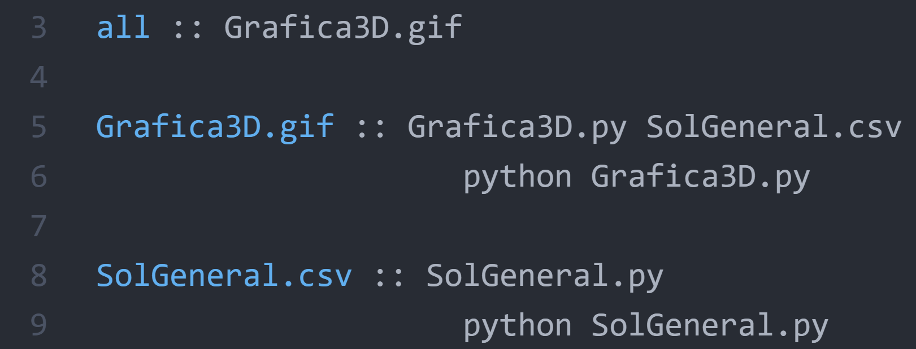
Código
Makefile
Bajo esta misma mecánica el archivo makefile ejecuta los archivos para generar los resultados en un .csv

Slide 13
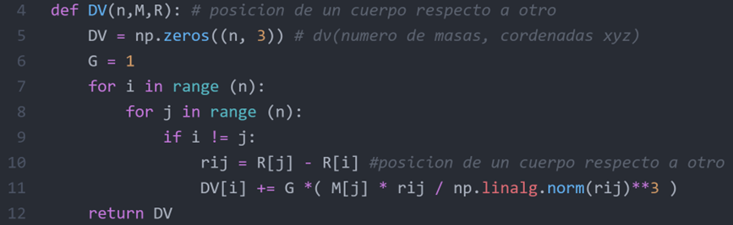
Código
SolGeneral.py
A partir de un diferencial de aceleración es posible ejecutar los cuatro métodos de derivación numérica (Euler, Runge Kutta 4, Leap Frog y Verlet).

Slide 14
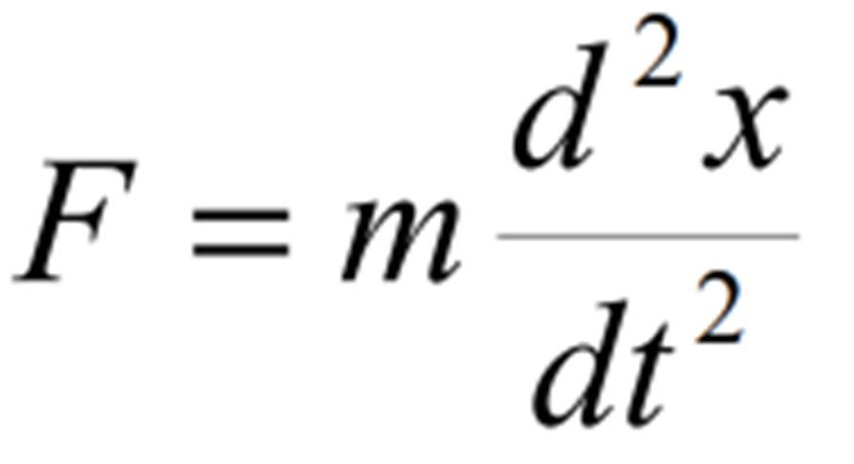
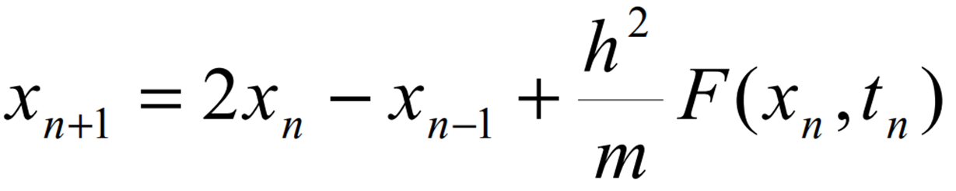
Código
Método de Verlet
Este método de derivación numérica funciona de manera similar a los otros implementados para solucionar el problema. En este, tomamos la fuerza de gravitación universal de forma:
Con lo que las nuevas posiciones se calculan de la siguiente manera:

Slide 15
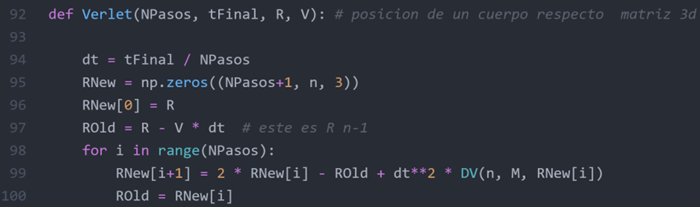
Código
Método de Verlet
El cual se implementa en el código de la siguiente forma.

Slide 16
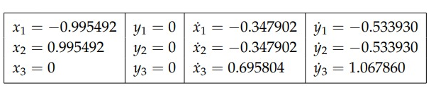
Condiciones iniciales
Código
Se utilizaron las condiciones iniciales propuestas por Sanchez en su artículo [1], donde las unidades son tales que la constante de gravitación universal tome valor unitario.

Slide 17
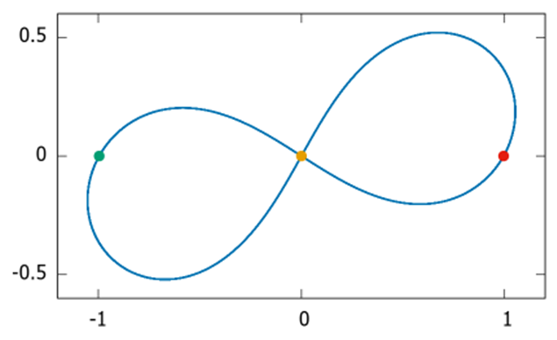
Resultados
Coreografía
Para cada uno de los métodos de derivación numérica se ejecutó el makefile para un número de iteraciones donde se apreciará una evolución del sistema que permitiera establecer si tomaba o no la forma de lemniscata propia de la coreografía.

Slide 18
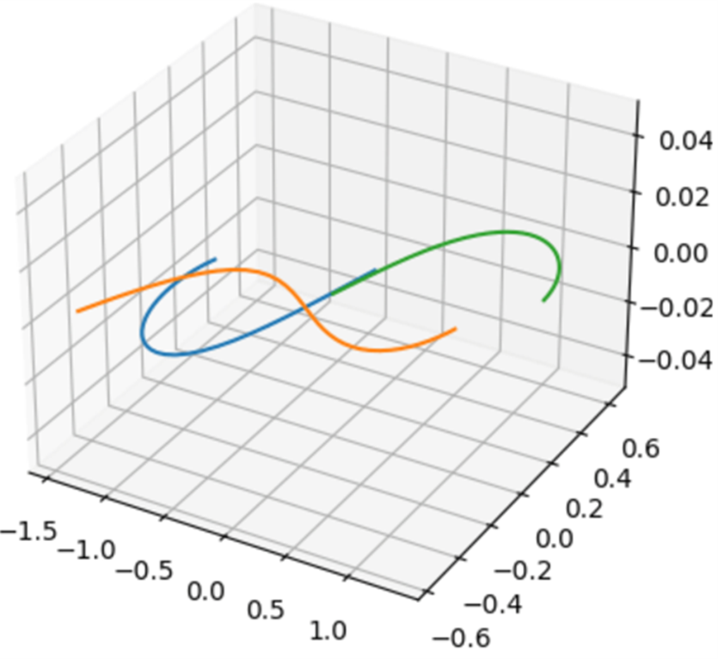
Resultados
Método de Euler

Slide 19
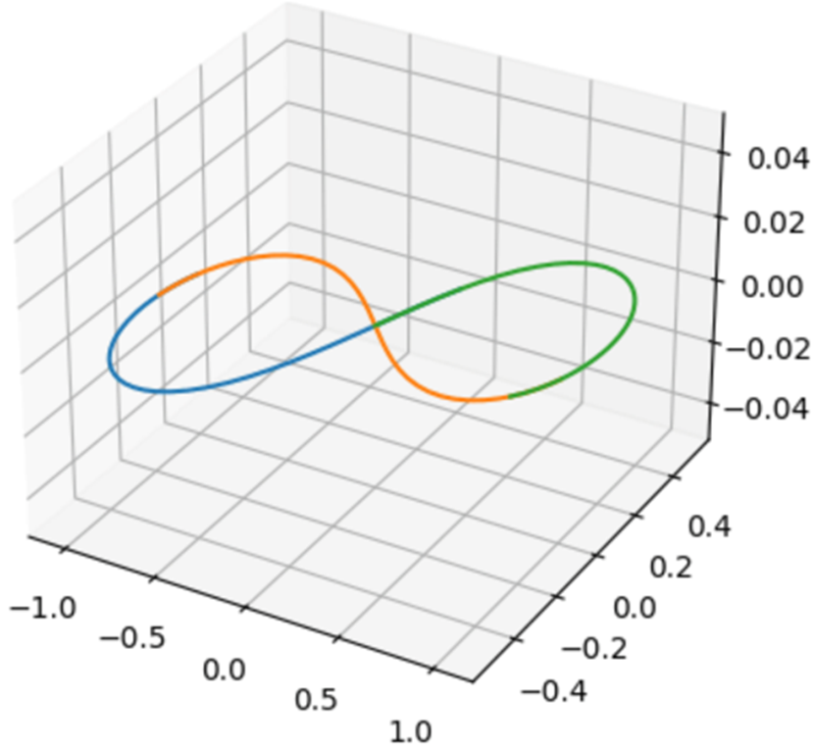
Resultados
Método de Runge Kutta 4

Slide 20
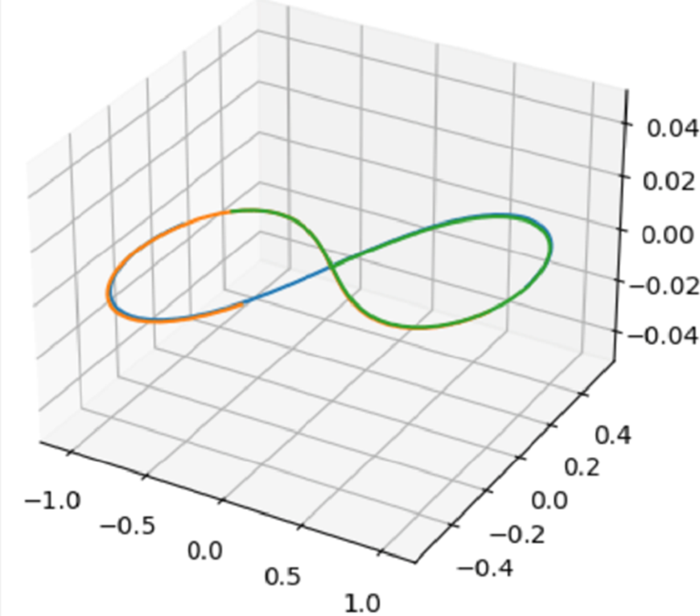
Resultados
Método de Leap Frog

Slide 21
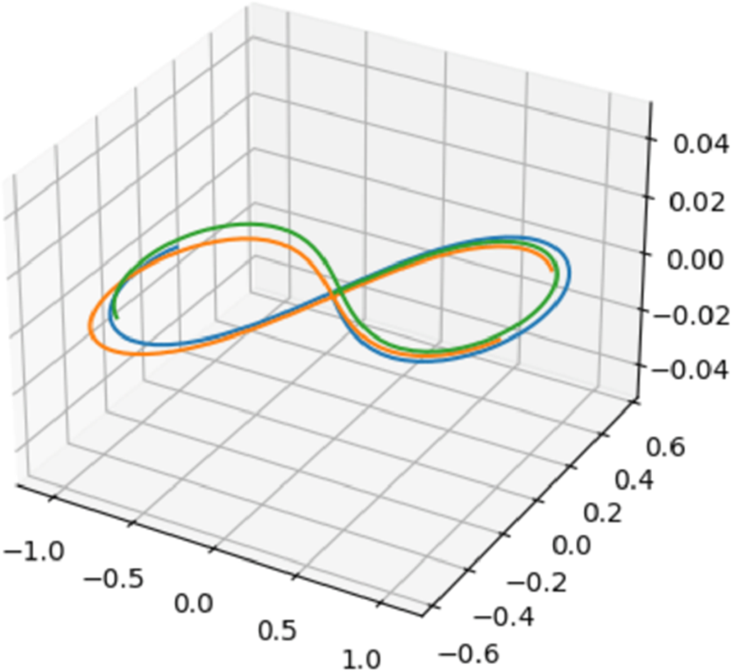
Resultados
Método de Verlet

Slide 22
Conclusiones
Conclusiones
→ Aunque de que el problema de n cuerpos no tiene solución analítica es posible obtener soluciones con un margen de error aceptable usando métodos de derivación numérica.
→ A partir de una solución numérica general al problema de los 3 cuerpos se puede mostrar el comportamiento de coreografías que satisfacen el problema.
→ El método numérico con menor error acumulado y por ende más estable es el método de Runge-Kutta4, aun así, el método de Leap Frog tiene un error acumulado aceptable para pocas iteraciones.

Slide 23
Bibliografía
[1]
http://diposit.ub.edu/dspace/bitstream/2445/181716/2/tfg_victor_sanchez_linan.pdf
http://www.dynamics.unam.edu/integra/Manual-Tutoriales/Tesis.pdf
http://www.scholarpedia.org/article/N-body_choreographies
https://www.youtube.com/watch?v=1ckvYj3SR1s&t=508s
https://www.youtube.com/watch?v=WsQlA63oGCM&t=1951s
[2]
[3]
[4]
[5]

